Slide 1
Un sol à protéger
Société vaudoise des améliorations foncières - 2 mai 2025 - FVE
Séminaire : Le sol, si indispensable et si fragile

Slide 2
Plan
Rôle et missions du Canton
Enjeux d’aujourd’hui
Leviers d’action
Perspectives pour demain

Slide 3
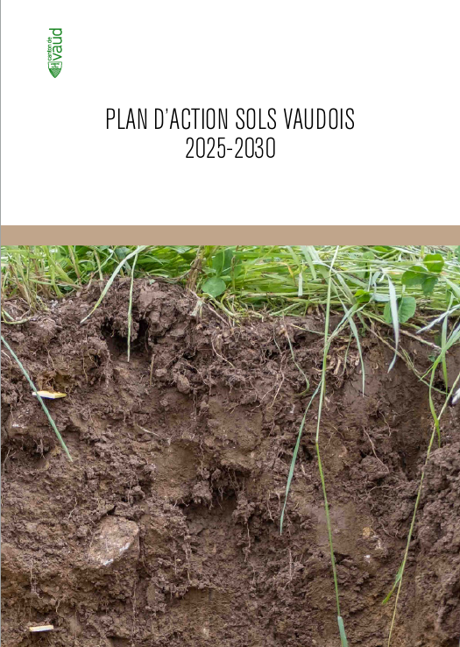
Rôle et missions du Canton
Plan d’action sols
https://www.vd.ch/environnement/sols/plan-daction-sols-vaudois
But général = protéger/améliorer la qualité des sols
Protection des eaux
Sécurité alimentaire
Protection contre les dangers naturels
Biodiversité
Adaptation aux aléas climatiques / robustesse du territoire
Qualité de vie (santé, température, etc.)
…
Aménagement du territoire
Constructions
Agriculture
Forêt, eaux, climat, environnement…
Gouvernance : DGE + DGAV + DGTL + climat, santé, etc.

Slide 4
Enjeux
Imperméabilisation / artificialisation
Protection des sols décapés sur les chantiers
Compaction / érosion
Matière organique
Prévention / gestion des pollutions
Cartographie / monitoring
Sensibilisation / formation

Slide 5
Leviers
Prise en compte en amont (AT, construction) ; ex. travaux/remembrements AF (ex. érosion)
Réhabiliter les sols dégradés ; ex. réhabilitation des sols organiques drainés ; ex. améliorer la capacité d’infiltration / rétention des eaux
Valorisation des matériaux terreux
Conserver / améliorer la qualité des sols agricoles
Chantiers construction / agricoles / forestiers / manifestations temporaires
Pollutions
Informations ; ex. risques de sécheresse, monitoring de la couverture du sol, IQS…
Formation / sensibilisation ; ex. génie civil, géomètres, agronomes, etc.

Slide 6
Perspectives
Perspectives pour demain
Approche intégrée pour la sauvegarde des sols organiques drainés

Slide 7
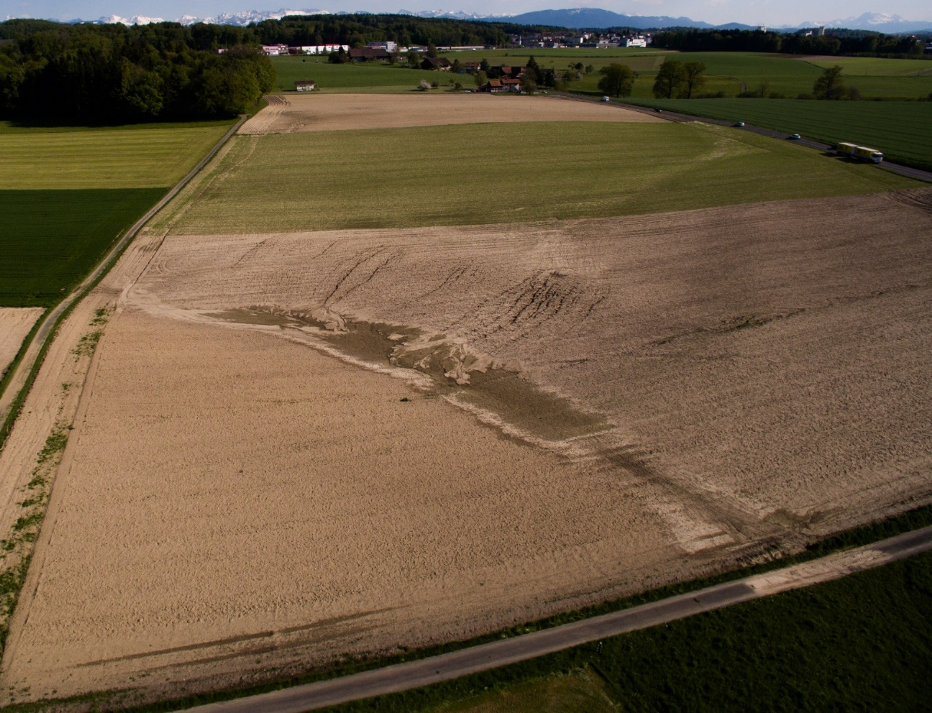
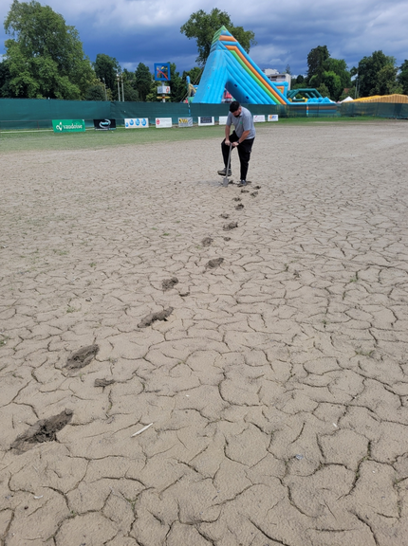
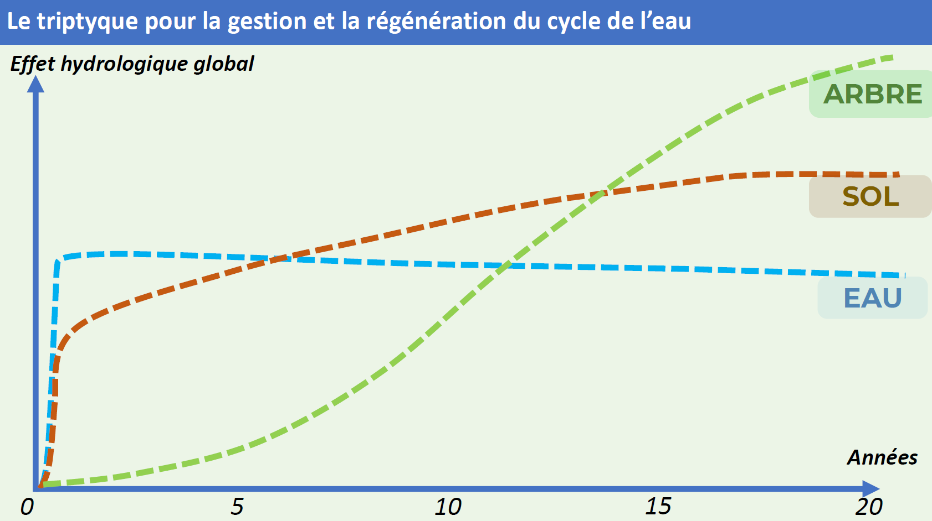
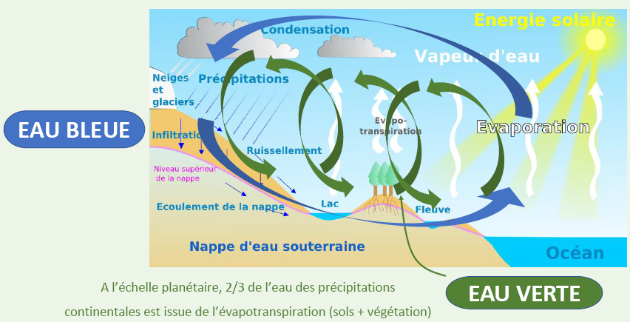
Perspectives
Perspectives pour demain
Gestion intégrée des sols pour la gestion des eaux
Les sols/plantes comme levier pour prévenir les évènements extrêmes
Favoriser les petits cycles de l’eau

Slide 8
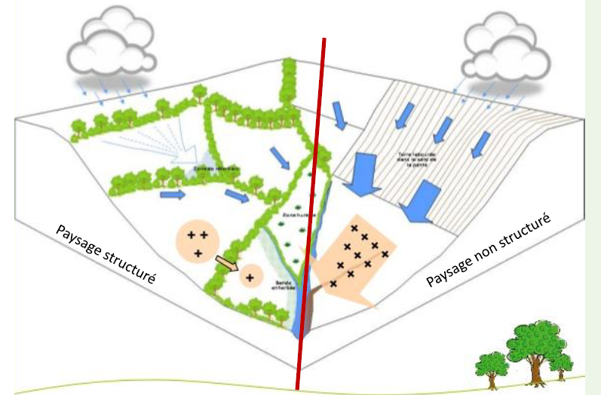
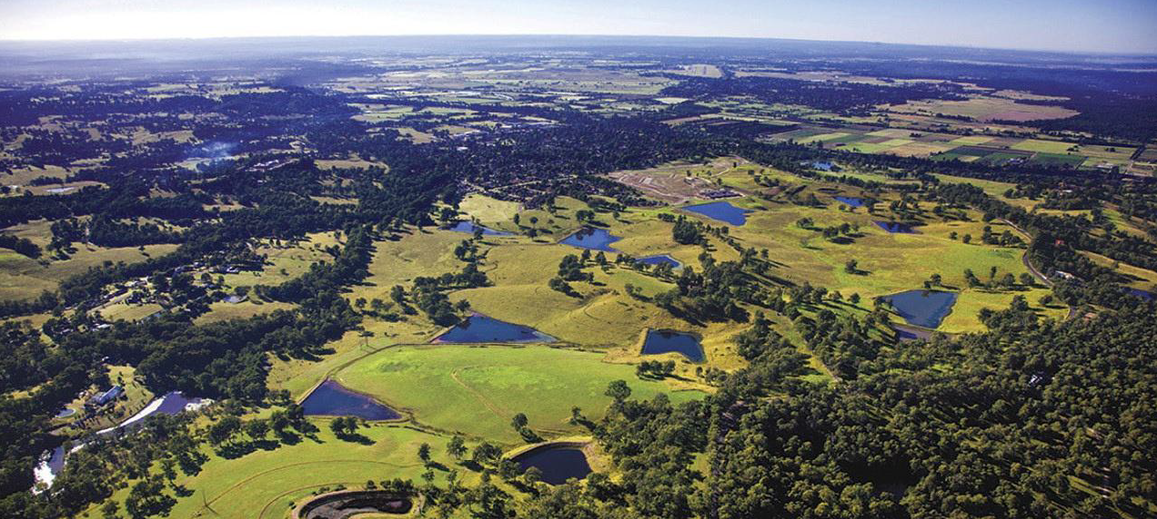
Perspectives
Perspectives pour demain

Slide 9
« Défis »
Connaissances de base
Synergies / cohérence
« Réflexe » sol
Poids des traditions
Approches systémiques
Diable dans les détails
2

Slide 10
Nouvelles ressources utiles
https://www.vd.ch/environnement/sols
https://www.vd.ch/environnement/sols/lois-et-directives
CHANTIERS DE CONSTRUCTION ET MANIFESTATIONS TEMPORAIRES
Aides à l’exécution : DCPE877 (dioxines) 2025
Conditions particulières / chantiers
Aménagements de parcelles
Fiches techniques construction, remise en culture, conventions de remise en culture/sols organiques
AGRICULTURE, FORET ET JARDINS
Diagnostic de la qualité des sols (test bêche, mini profil, chaulage, etc.)
Érosion/cycle de l’eau : diagnostique, guide pour la conservation
François Füllemann CHEF DE SECTION
Département de la jeunesse, de l’environnement et de la sécurité
Direction générale de l’environnement (DGE)
SECTION SOLS
Avenue de Valmont 30b, 1014 Lausanne
+41 21 316 74 26
francois.fullemann@vd.ch
vd.ch/sols
VD.CH
2

